Slide 1
Rekurrente Neuronale Netze
Malte Deckers, Marvin Winkens, Tobias Faßbender
© FH AACHEN
<Foliennummer>

Slide 2
Übersicht
- Grundlagen
- Rekurrente Neuronen
- Strukturen von RNNs
- Trainieren von RNNs
- LSTMs / GRUs
- Beispiele für die Verwendung von RNNs
© FH AACHEN
<Foliennummer>
Notes:
<Foliennummer>

Slide 3
Übersicht
- Grundlagen
- Rekurrente Neuronen
- Strukturen von RNNs
- Trainieren von RNNs
- LSTMs / GRUs
- Beispiele für die Verwendung von RNNs
© FH AACHEN
<Foliennummer>
Notes:
<Foliennummer>

Slide 4
Abgrenzung von Feedforward-Netzen
- Feedforward-Netze:
  Verschiedene Möglichkeiten Neuronen zu verbinden
    Vollvermaschte Netze
    Convolutional Neuronal Networks
  Gemeinsamkeit: Alle vorwärts gerichtet

Slide 5
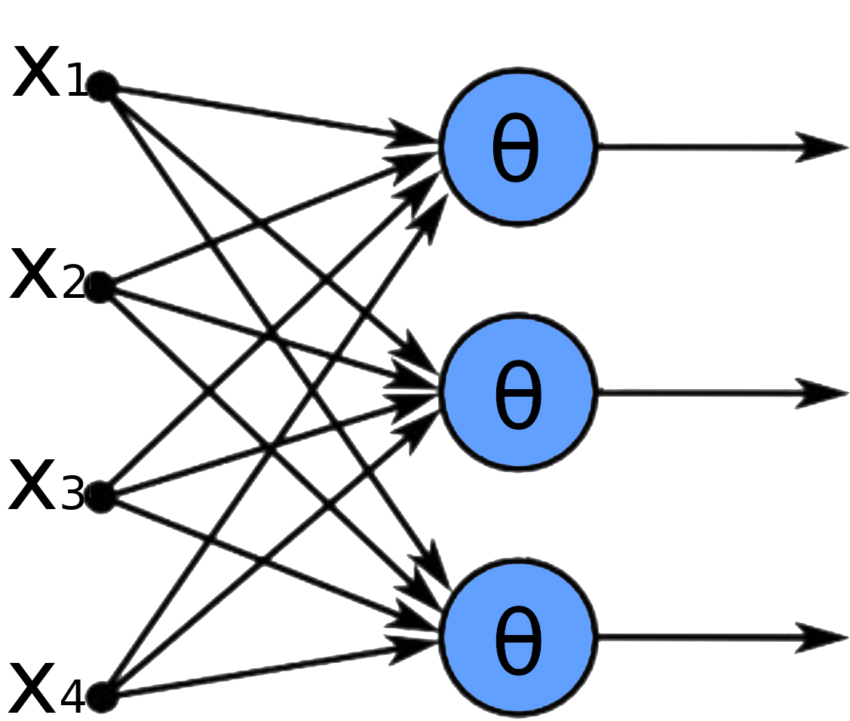
Abgrenzung von Feedforward-Netzen
- Feedforward-Netze:
  Verschiedene Möglichkeiten Neuronen zu verbinden
    Vollvermaschte Netze
    Convolutional Neuronal Networks
  Gemeinsamkeit: Alle vorwärts gerichtet

Slide 6
Abgrenzung von Feedforward-Netzen
- Rekurrent Neuronal Networks:
  Enthalten rückwärts gerichtete Verbindungen
  Ausgaben der Neuronen werden wieder als Eingaben (meist für die selben Neuronen) verwendet

Slide 7
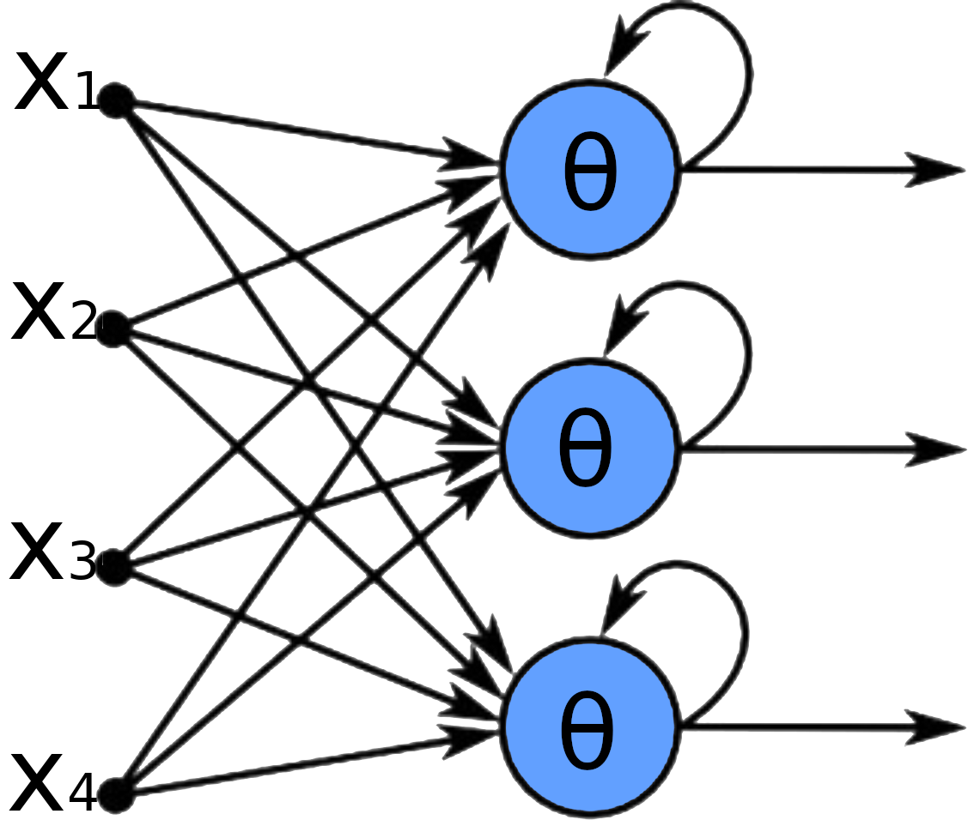
Abgrenzung von Feedforward-Netzen
- Rekurrent Neuronal Networks:
  Enthallten rückwärtsgerichtete Verbindungen
  Ausgaben der Neuronen werden wieder als Eingaben (meist für die selben Neuronen) verwendet

Slide 8
Wiso rückwärtsgerichtete Verbindungen?
- Bevorzugte Verschaltungsweise neuronaler Netze in Gehirnen (von Menschen und Tieren)
- Erzeugen die Möglichkeit von Gedächnisswerten
  Verarbeiten von Informationen durch verwenden vorher bekannter Informationen
  Neue Informationen werden nicht von Grund auf neu interpretiert
  Ermöglichen Verarbeitung von Zeitreihen, ...

Slide 9
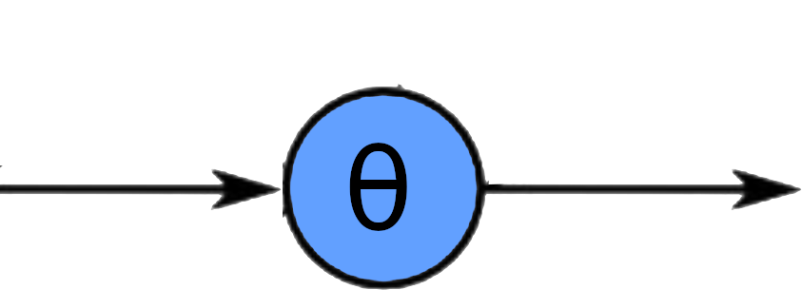
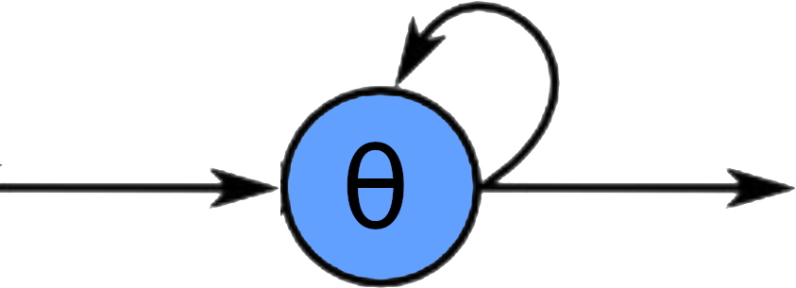
Was können RNNs?
Feedforward Netze:
- Wiedererkennen von bekannten Strukturen (z.B. in Bildern)
- Verarbeiten Eingaben vorgegebener Länge (z.B. MNIST: 28x28 Pixel)
- Bewerten und Interpretieren gegebene Informationen
Rückgekoppelte Netze:
- Analyse und Vorhersage von Zeitreihen (z.B. in Aktienkursen)
- Verarbeiten Eingaben Variabler Länge (nützlich z.B. in Sprachverarbeitung, automatische Übersetzung)
- Sagen eine wahrscheinliche Zukunft vorher

Slide 10
Verwendungszwecke von RNNs
- Verarbeitung von Zeitreihen
  Bewerten von Aktienkursen
  Analyse von Audiodateien
- Sprachverarbeitung
  Verarbeiten von Sprache (z.B. Google Assistant, Alexa, Siri, ...)
  Automatische Übersetzung (z.B. Google Übersetzer)
  Meinungsanalysen (z.B. Interpretieren von Filmbewertungen o.ä.)
- „Kreative“ Künstliche Intelligenz

Slide 11
Übersicht
- Grundlagen
- Rekurrente Neuronen
- Strukturen von RNNs
- Trainieren von RNNs
- LSTMs / GRUs
- Beispiele für die Verwendung von RNNs
© FH AACHEN
<Foliennummer>
Notes:
<Foliennummer>

Slide 12
Rekurrente Neuronen
- Nicht nur vorwärts gerichtete Verbindungen
- Enthalten Schleifen

Slide 13
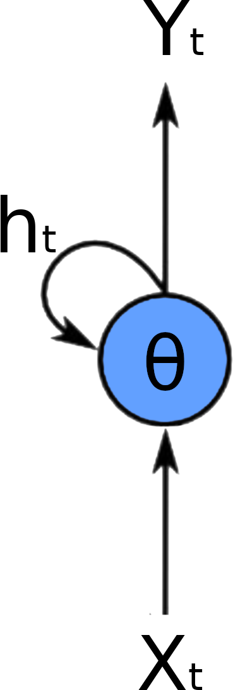
Rekurrente Neuronen
- Nicht nur vorwärts gerichtete Verbindungen
- Enthalten Schleifen

Slide 14
Rekurrente Neuronen
- Nicht nur vorwärts gerichtete Verbindungen
- Enthalten Schleifen
Berechnung:
- : Ausgabe zum Zeitpunkt t
- : Eingabe zum Zeitpunkt t
- : Gewichtsvektor der aktuellen Eingabe
- : Gewichtsvektor der letzten Ausgabe
- : Bias Term

Slide 15
Rekurrente Neuronen
- Nicht nur vorwärts gerichtete Verbindungen
- Enthalten Schleifen
Berechnung:
- : Ausgabe zum Zeitpunkt t
- : Eingabe zum Zeitpunkt t
- : Gewichtsvektor der aktuellen Eingabe
- : Gewichtsvektor der letzten Ausgabe
- : Bias Term
- : Zustand der Zelle zum Zeitpunkt t
( gilt allgemein nicht)

Slide 16
Das Netz entlang der Zeitachse aufrollen
Alternative Darstellungsform des Netzes:

Slide 17
Das Netz entlang der Zeitachse aufrollen
Alternative Darstellungsform des Netzes:

Slide 18
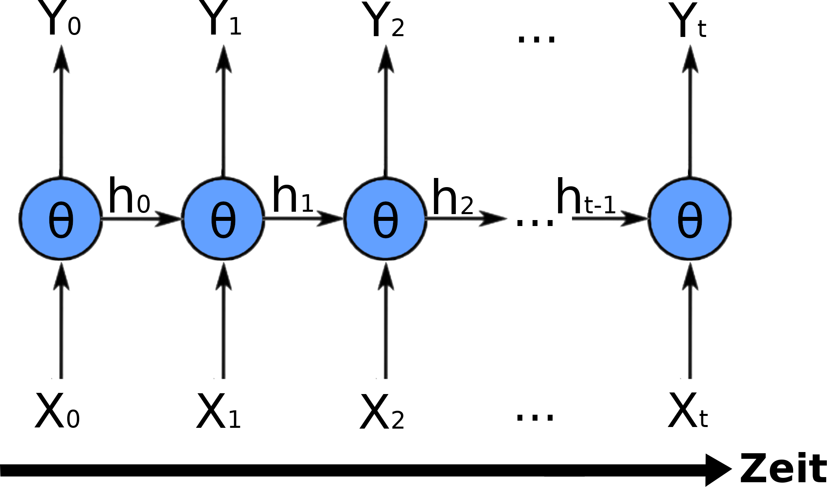
Das Netz entlang der Zeitachse aufrollen
Alternative Darstellungsform des Netzes:

Slide 19
Das Netz entlang der Zeitachse aufrollen
Alternative Darstellungsform des Netzes:
Ein einzelnes Neuron und die zeit-/iterations-abhängigen Werte (X, Y und h) werden auf einer Zeitachse dargestellt
Wichtig für das Trainieren des Netzes

Slide 20
Das Netz entlang der Zeitachse aufrollen
Alternative Darstellungsform des Netzes:
Ein einzelnes Neuron und die zeit-/iterations-abhängigen Werte (X, Y und h) werden auf einer Zeitachse dargestellt
Wichtig für das Trainieren des Netzes
Ein- und Ausgaben können dabei Skalare oder Vektoren sein

Slide 21
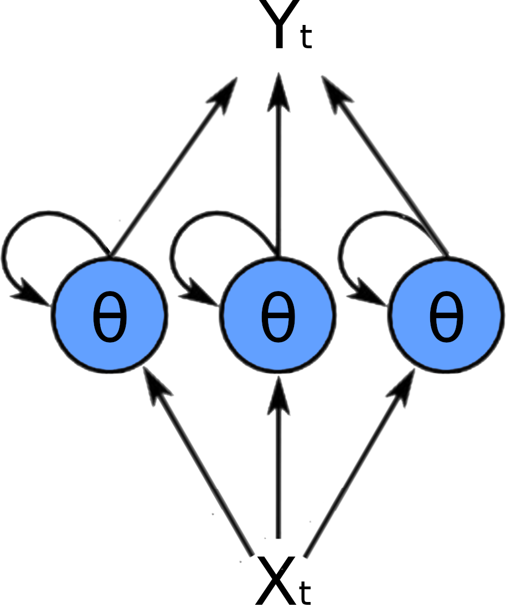
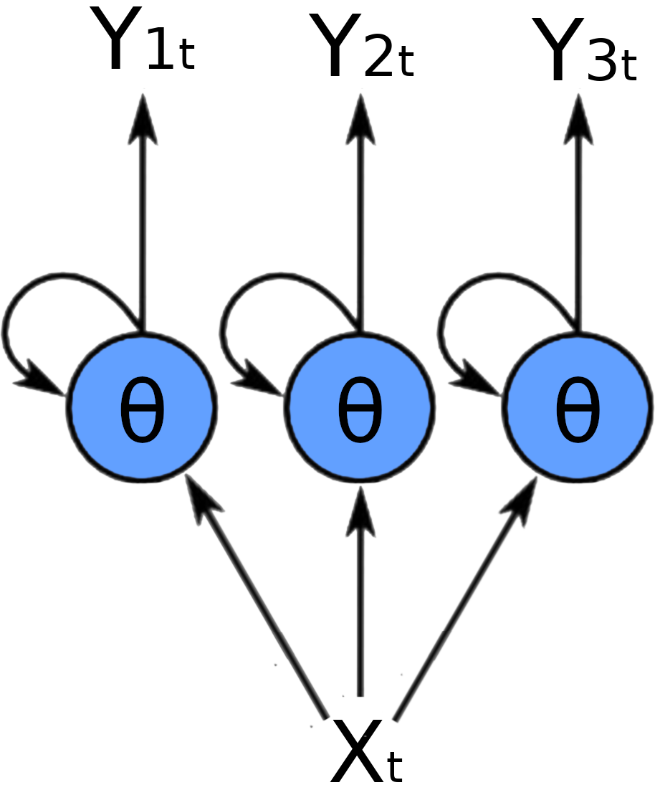
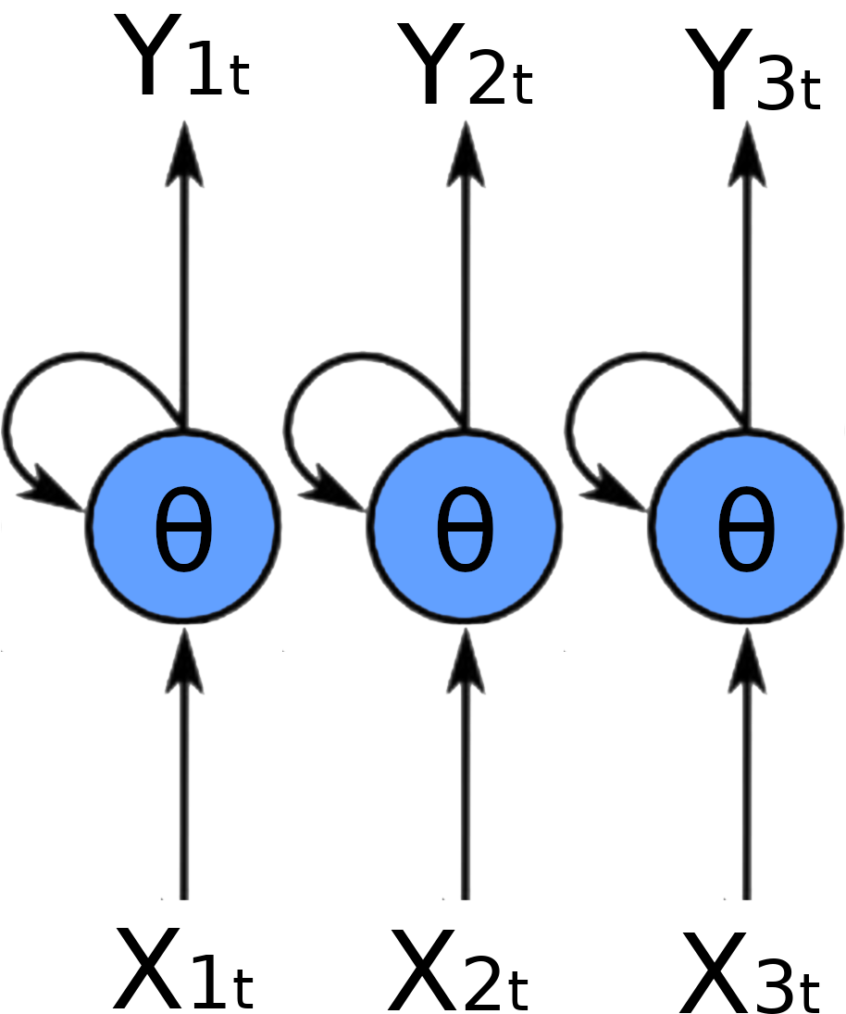
Das Netz entlang der Zeitachse aufrollen
Skalar - Skalar
Skalar - Vektor
Vektor - Vektor
Ein- und Ausgaben können dabei Skalare oder Vektoren sein

Slide 22
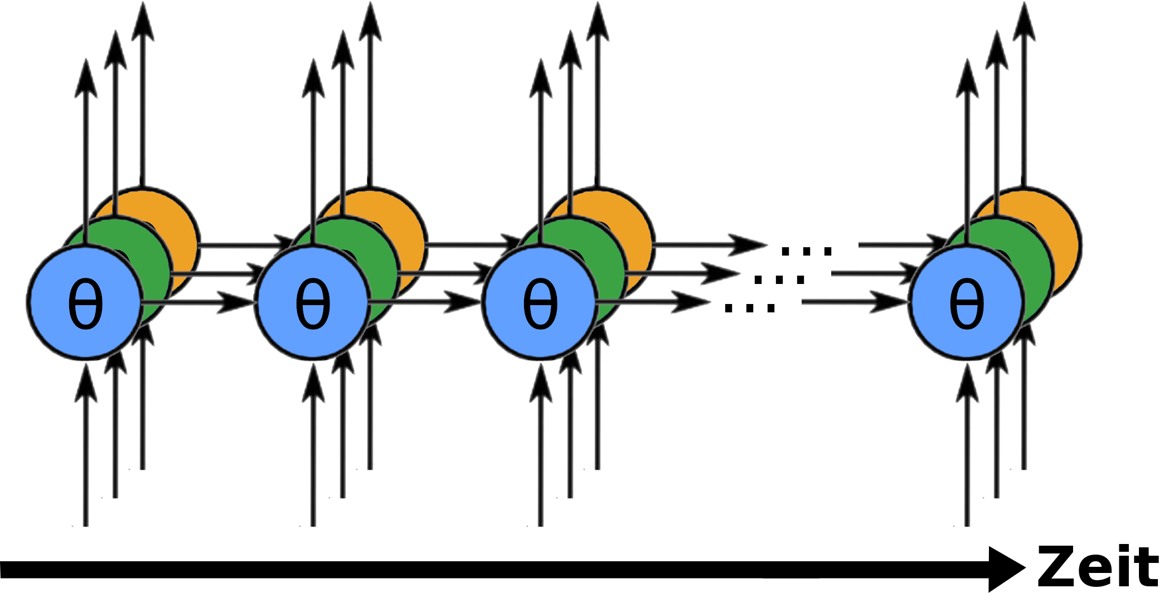
Das Netz entlang der Zeitachse aufrollen
Aufgerollte Netze mit mehreren (parallelen) rekurrenten Neuronen können als 2-Dimensionales Gitter dargestellt werden

Slide 23
Gedächtnis der Neuronen
Ausgabe eines Neurons zur Zeit t:

Slide 24
Gedächtnis der Neuronen
Ausgabe eines Neurons zur Zeit t:
Rekursionsgleichung:

Slide 25
Gedächtnis der Neuronen
Ausgabe eines Neurons zur Zeit t:
Rekursionsgleichung:
=> Die Ausgabe eines Neurons ist eine Funktion in Abhängigkeit aller bisherigen Eingaben des Neurons
=> Das Neuron hat eine Art Gedächtnis

Slide 26
Übersicht
- Grundlagen
- Rekurrente Neuronen
- Strukturen von RNNs
- Trainieren von RNNs
- LSTMs / GRUs
- Beispiele für die Verwendung von RNNs
© FH AACHEN
<Foliennummer>
Notes:
<Foliennummer>

Slide 27
Ein- und Ausgabesequenzen
- Feedforward-Netze verarbeiten nur Eingaben vorgegebener Länge
- Rekurrente Neuronale Netze haben keine Vorgegebenen Längen (weder in der Eingabe, noch in der Ausgabe)
=> RNNs können für verschiedene Zwecke verwendet werden, bei denen sie verschiedene Längen von Ein- und Ausgaben erhalten / generieren
=> Sequenz zu Sequenz, Sequenz zu Vektor, Vektor zu Sequenz, verzögerte Sequenz zu Sequenz

Slide 28
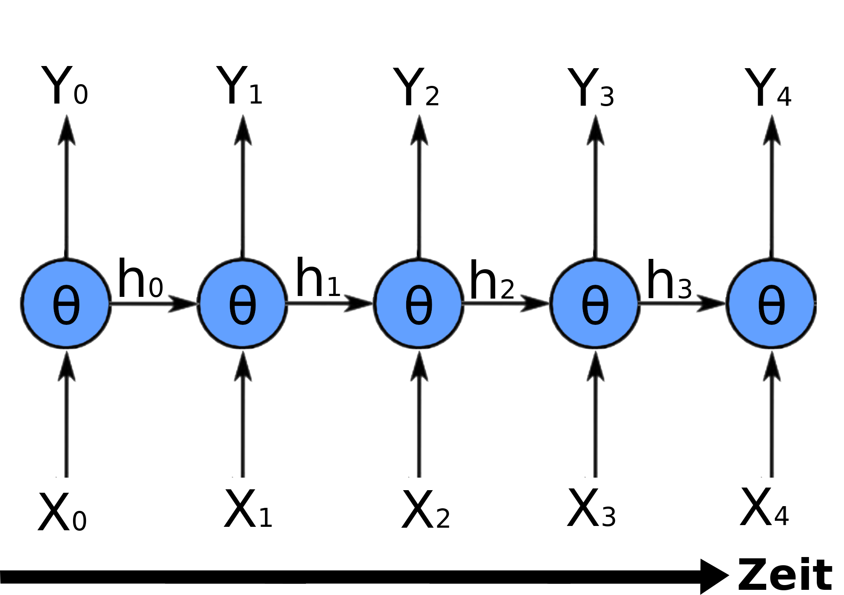
Ein- und Ausgabesequenzen
Sequenz zu Sequenz
Verwendungsbeispiel:
Vorhersage von Zeitreihen (wie z.B. Aktienkursen)

Slide 29
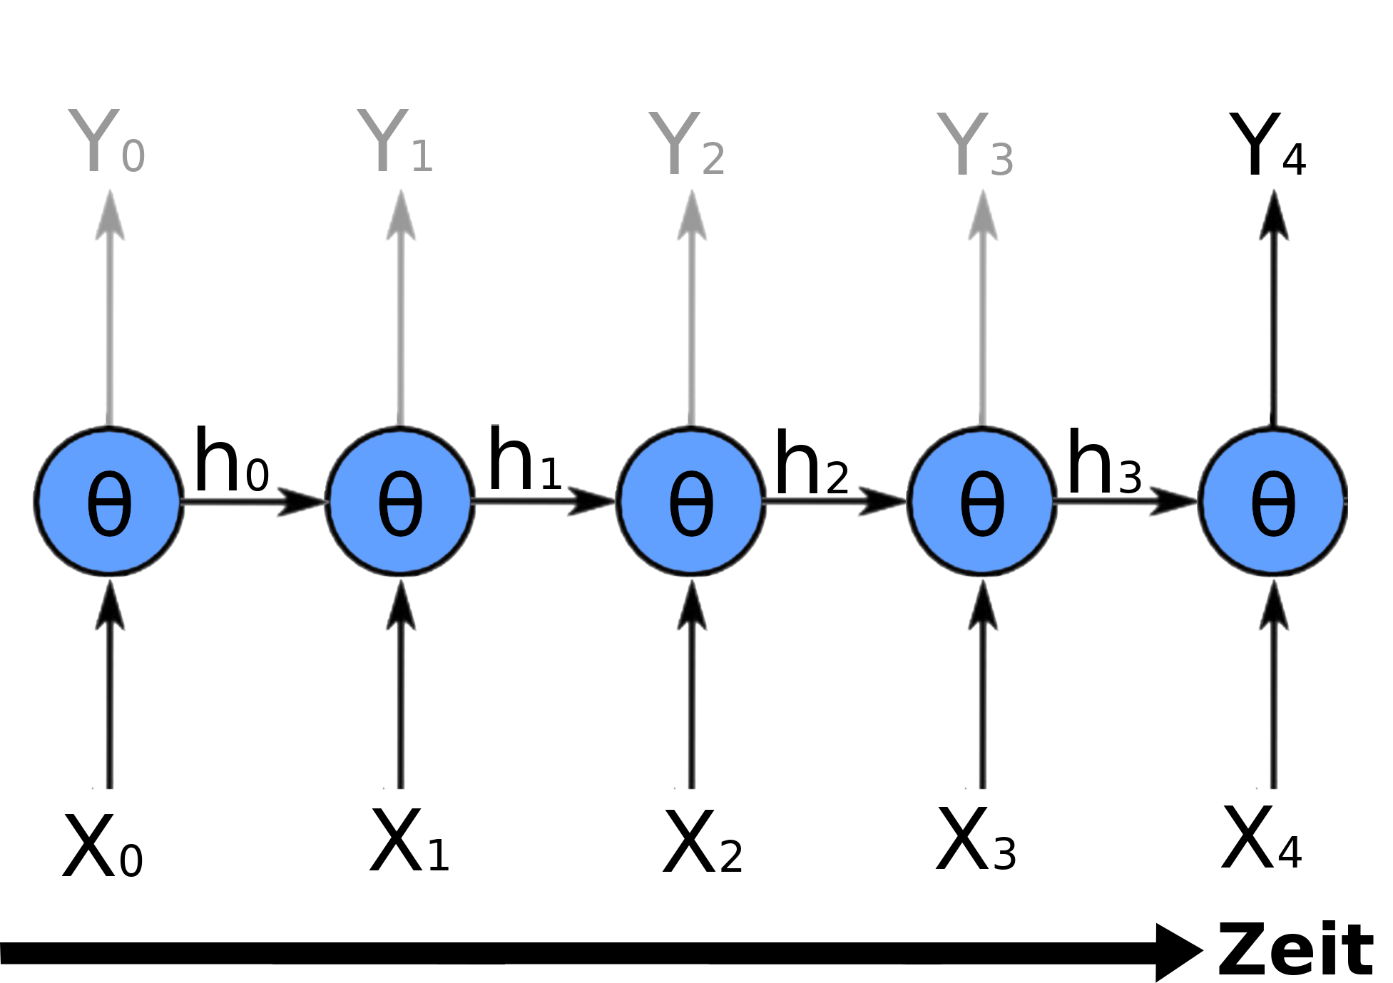
Ein- und Ausgabesequenzen
Sequenz zu Vektor
Verwendungsbeispiel:
Analyse von Texten (z.B. Filmbewertungen: Eingabe ist der Text der Filmbewertung)

Slide 30
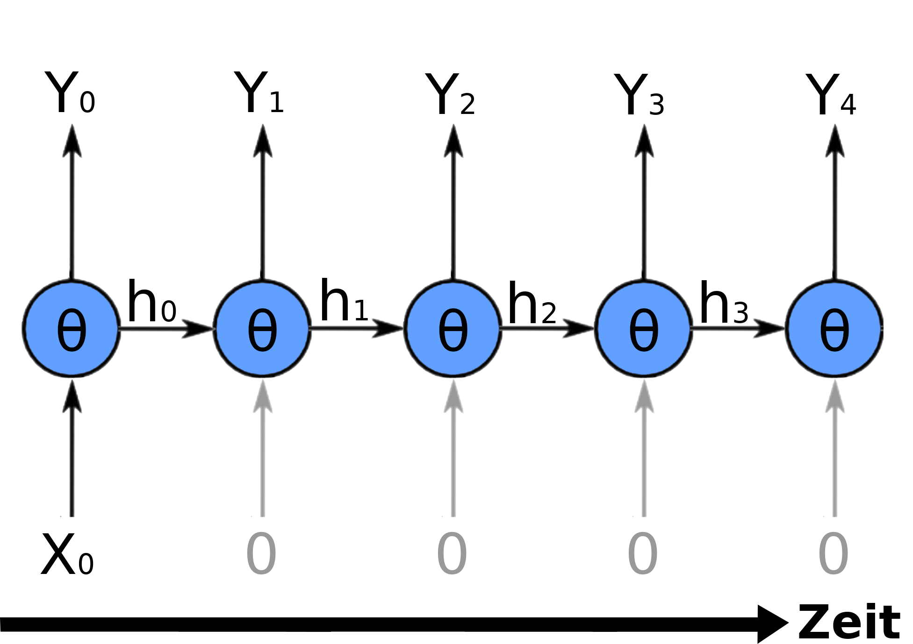
Ein- und Ausgabesequenzen
Vektor zu Sequenz
Verwendungsbeispiel:
Bildbeschreibung (Eingabe ist ein Bild, Ausgabe ist die Beschreibung des Bilds)

Slide 31
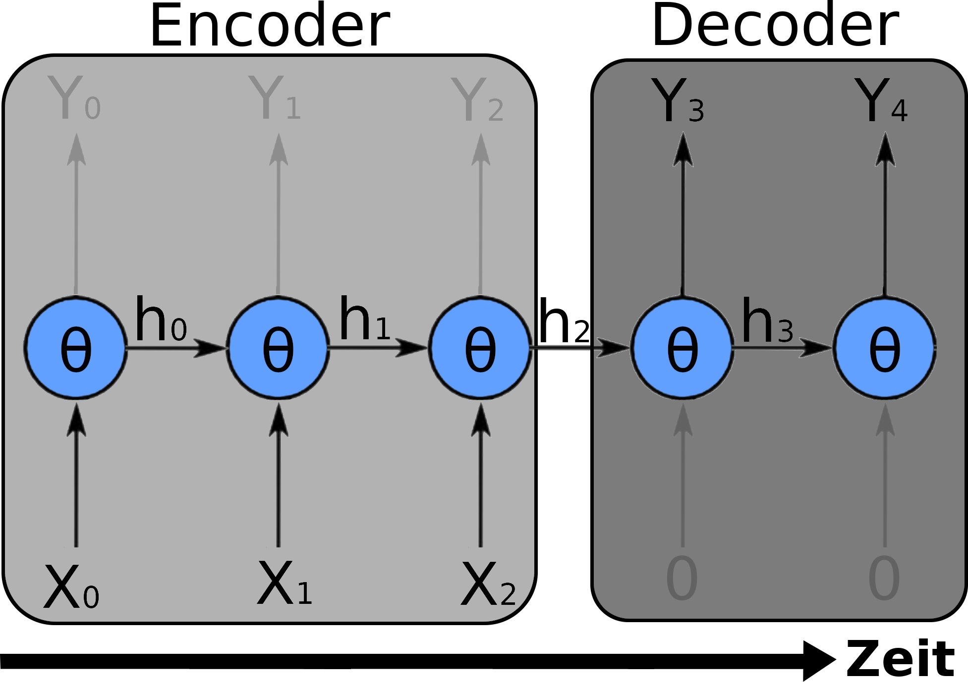
Ein- und Ausgabesequenzen
Encoder - Decoder
Verwendungsbeispiel:
Automatische Übersetzung von Text (die Eingabelänge muss nicht gleich er Ausgabelänge sein)

Slide 32
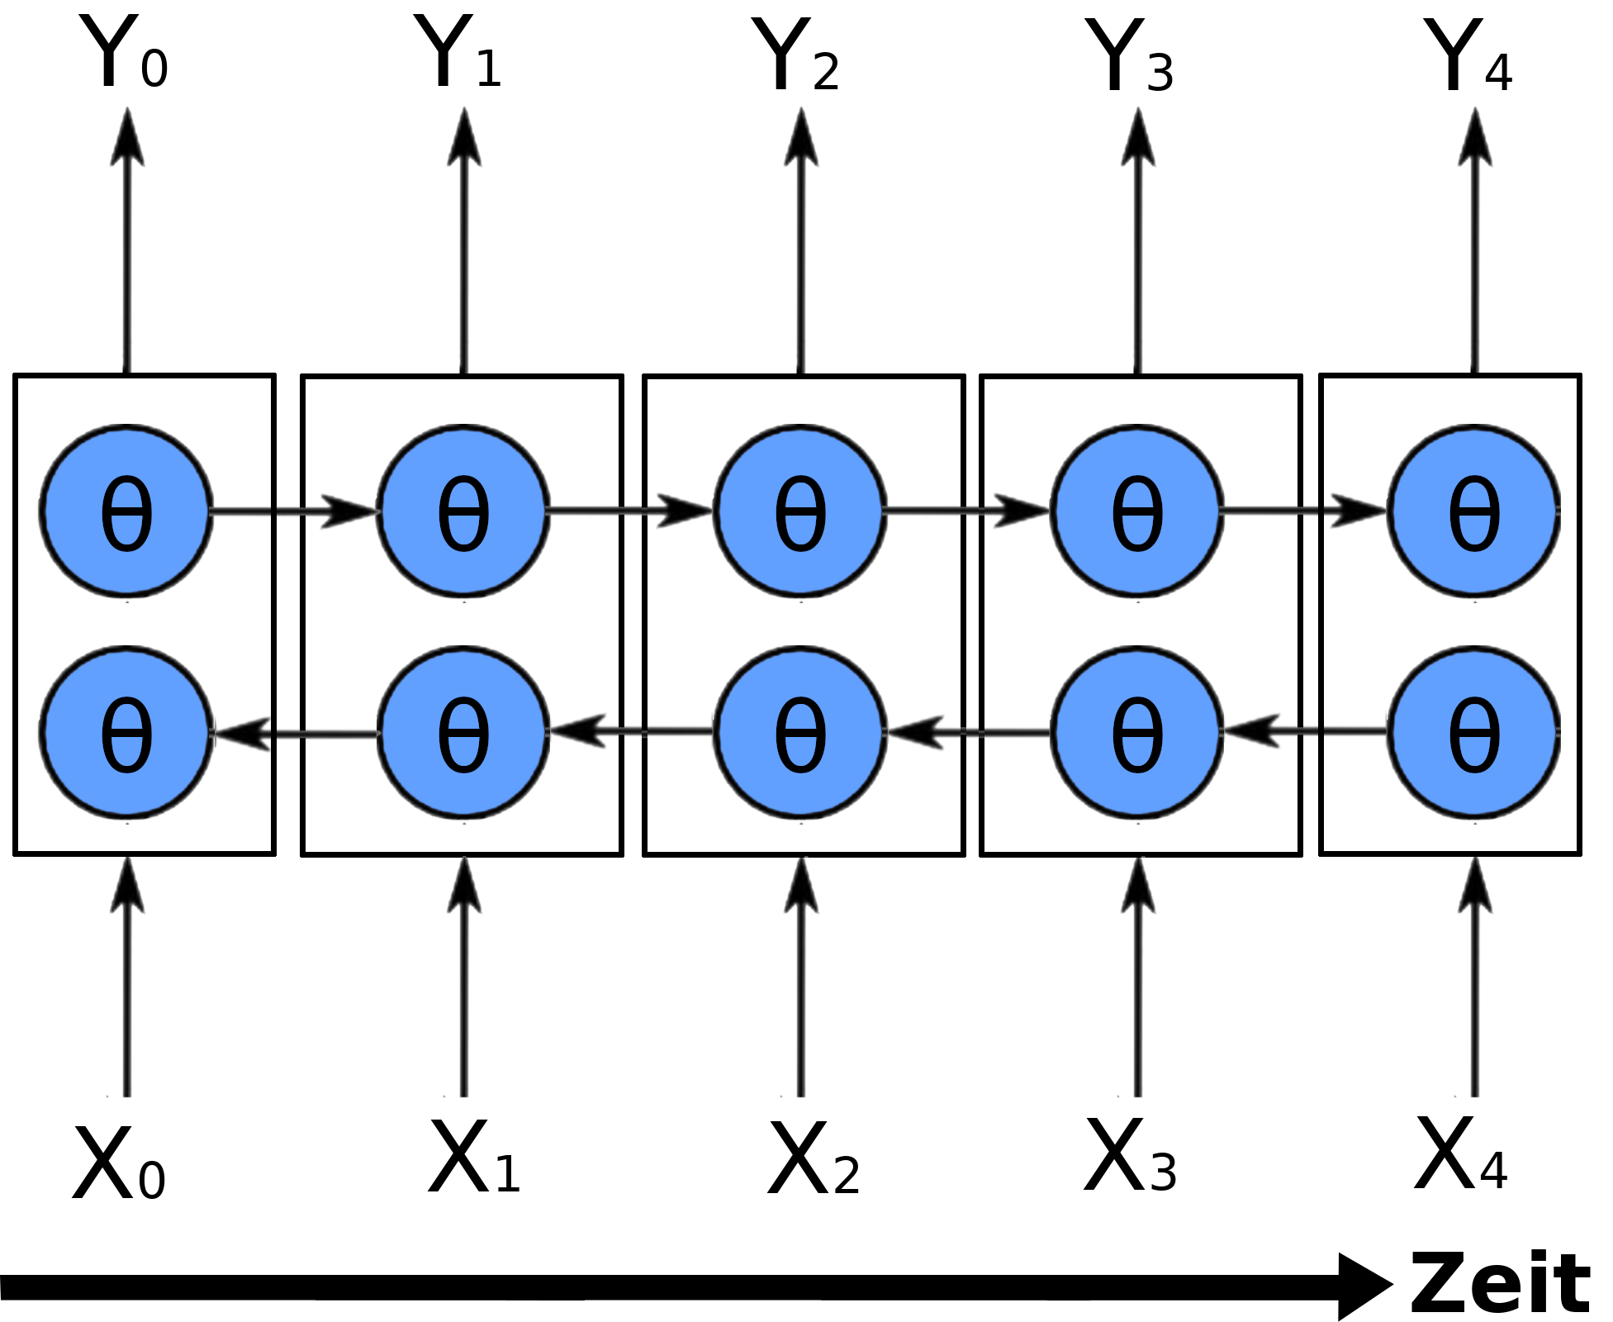
Bidirektionale RNNs
- Informationen aus Vergangenheit und Zukunft
- Jeweils ein Hidden-Layer für Vorwärts- und Rückwärtsrichtung
- Nützlich wenn bereits alle Informationen bekannt sind
- Erhöht den Anteil von Input-Informationen im Netz
Verwendungsbeispiel:
Erkennen von handgeschriebenen Ziffern (MNIST), da alle Daten bekannt sind und verwendet werden können

Slide 33
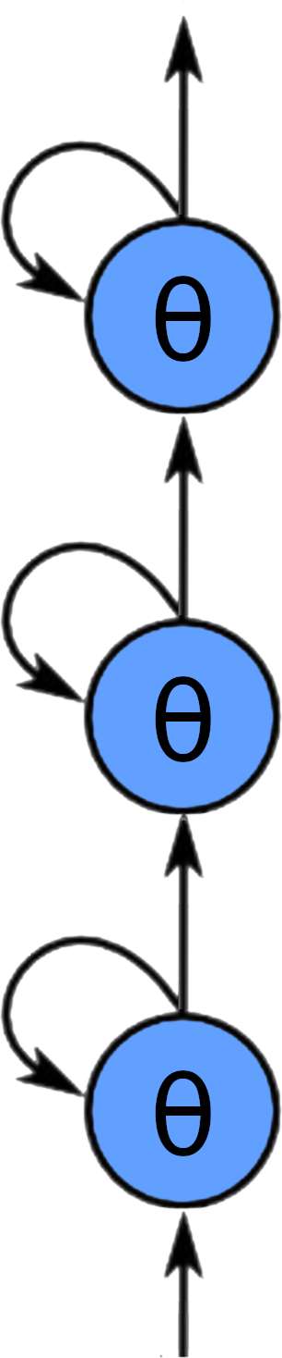
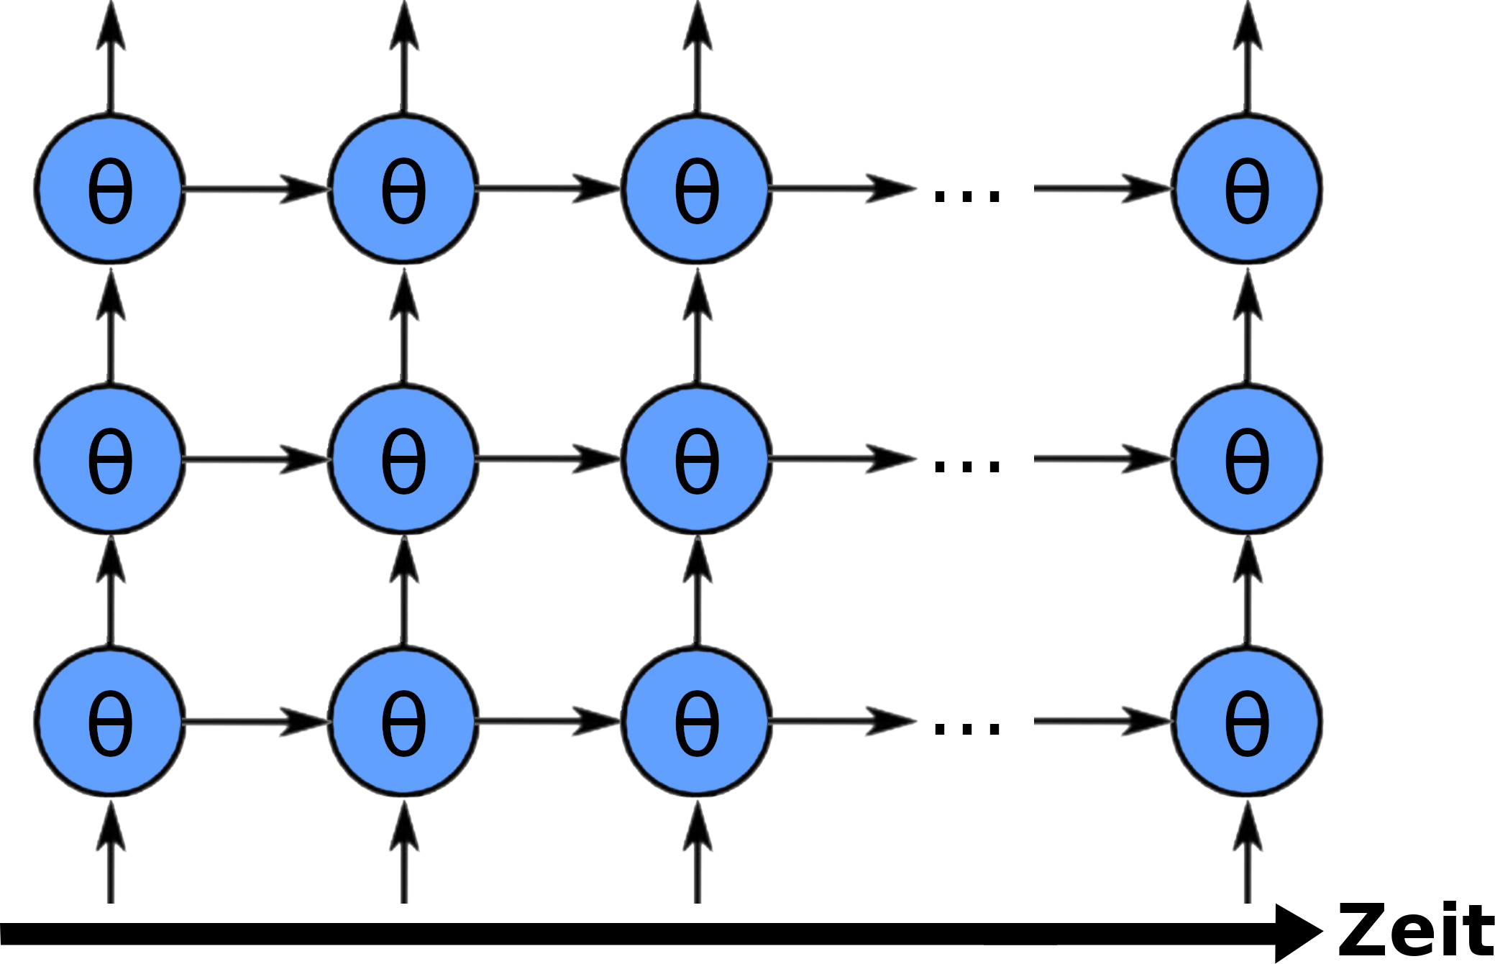
Deep RNNs
- RNNs lassen sich auch mit mehreren Hidden-Recurrent-Layern bilden
- Meistens werden dafür (vergleichsweise) wenige Hidden-Layers verwendet (2-4 Layer)

Slide 34
Übersicht
- Grundlagen
- Rekurrente Neuronen
- Strukturen von RNNs
- Trainieren von RNNs
- LSTMs / GRUs
- Beispiele für die Verwendung von RNNs
© FH AACHEN
<Foliennummer>
Notes:
<Foliennummer>

Slide 35
Training von RNNs
RNNs werden mit Backpropagation Through Time (BPTT) trainiert.
Die gleichen Parameter werden über die Zeit beibehalten (Parameter Sharing)
Es folgen:
- Grundlagen BPTT
- Unterschiede zur traditionellen BP
- Vanishing Gradient Problem
- Dropout

Slide 36
Grundlagen BP
Zur Erinnerung:
- Gradienten Berechnungen für Parameter U, V, W
- Stochastic Gradient Descent

Slide 37
BPTT
- Beginnt damit, das Netz aufzufalten
- Gewichte Rekursiv über zeitliche Layer berechnen
- Gleicher Algorithmus, wie bei Feedforward NNs

Slide 38
BPTT
- standard RNNs sind hard zu trainieren
- Sequenz kann sehr lang sein
- Back-propagation durch viele Layer
→ Oft wird der BP-Algorithmus abgekürzt
→ Truncated Backpropagation Through Time

Slide 39
BPTT
- standard RNNs sind hard zu trainieren
- Sequenz kann sehr lang sein
- Back-propagation durch viele Layer
→ Oft wird der BP-Algorithmus abgekürzt
→ Truncated Backpropagation Through Time
Fragen:
1.) Welchen Vorteil hat ein Abkürzen der Backpropagation?

Slide 40
Truncated BPTT - TBPTT
- Anstelle Berechnen aller vorherigen Gewichte
→ Nur letzten K Gewichte
→ Aufrollen nur K mal
→ Weniger Kosten
→ Wirkt gegen Vanishing Gradients für kleines K
Fragen:
1.) Wie wählt man K?
2.) Wann macht man das Gewichtsupdate beim Betrachten einer Sequenz?

Slide 41
TBPTT
- TBPTT(n, n)
  Klassisch: Update am Ende der Sequenz über alle Zeitschritte
- TBPTT(1, n)
  Nach einem Sequenzschritt Update über alle Zeitschritte
- TBPTT(k1, 1)
  Nach k1 Sequenzschritten Update für einen Zeitschritt
- TBPTT(k1, k2) k1 < k2 < n
  Viele Updates pro Sequenz
  → Beschleunigte Lernrate
- TBPTT(k1, k2) k1=k2=h
  Gebräuchlich: TF und Keras implementierung

Slide 42
Vanishing Gradient Problem
- Kettenregel geht über Zeit
- tanh (oder sigmoid)-Funktion geht gegen 0 an beiden Enden
- Kleine Werte werden multipliziert
→ Gradient geht gegen 0
→ Lernen über längere Zeit nicht möglich
→ Vergleichbar mit unglaublich tiefen Netzen

Slide 43
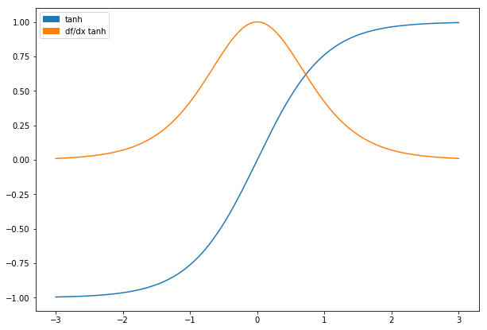
BPTT

Slide 44
Lösung Vanishing Gradient Problem
- Initialisierung von W reduziert Effekt
- Regularisierung
  Dropout
  Layer-Normalization
  Etc.
- ReLU anstelle von tanh oder sigmoid
- LSTMs oder GRUs

Slide 45
Exploding Gradient Problem
Gradient steigt exponentiell
→ „explodiert“
Lösungen
→ Clipping:
  Gradientenlänge wird verkürzt btw. „geclippt“ (Norm based clipping)
  Größte Teilkomponente wird „geclippt“ (Value based clipping)
→ Andere Regularisierer
  Dropout
  Layer-Normalization

Slide 46
RNN Dropout
Mehrere Arten von Dropout in RNNs
- Input Dropout
- Recurrent Dropout
- weitere (Variational, Fraternal, Curriculum, etc.)

Slide 47
RNN Dropout
Mehrere Arten von Dropout in RNNs
- Input Dropout
- Recurrent Dropout
- weitere (Variational, Fraternal, Curriculum, etc.)
Fragen:
1.) Warum mehrere Arten?
2.) Wie könnten diese funktionieren?

Slide 48

„normaler“ Dropout in RNNs
Die Roten Pfeile markieren die betroffenen Verbindungen

Slide 49
Input Dropout
- Daten an einer RNN-Input-Node werden ausgeschlossen
- Kein Gewichtsupdate für ausgeschlossene Nodes
→ Entspricht „normalen“ Dropout

Slide 50
Recurrent Dropout
- Dropout am „Gedächtnis-Speicher“ von RNN Nodes
- Nur für LSTMs:
  Dropout für Subnetzwerk
  Nur Update des „Gedächtnis-Speichers“ auf den Input der zeitlich nächsten Node betroffen

Slide 51
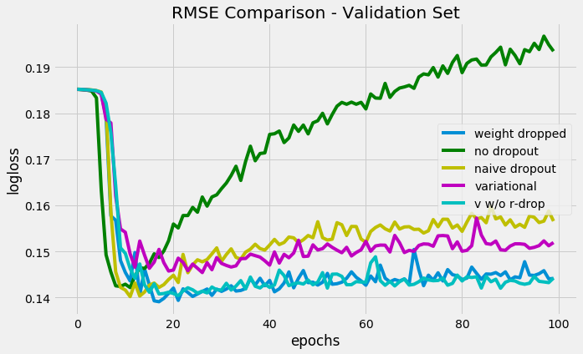
Dropout Loss Beispiel
Beispiel mit Pytorch auf Cornell Film Review Dataset
Von https://towardsdatascience.com/learning-note-dropout-in-recurrent-networks-part-3-1b161d030cd4

Slide 52
Batch Normalization
Klassisch:
, ,
- Unklar wie man Batch-Normalization für RNNs einsetzt
- Man benötigt sehr große mini-Batches um Statistiken genau vorherzusagen
→ Layer Normalization

Slide 53
Layer Normalization
- Features werden normalisiert

Slide 54
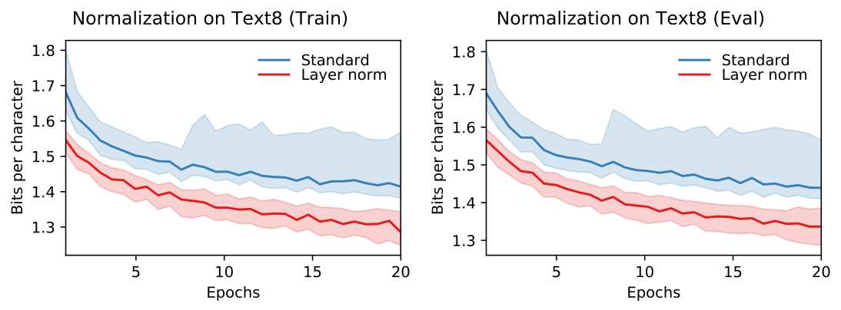
Layer Normalization
Von https://danijar.com/language-modeling-with-layer-norm-and-gru/

Slide 55
Übersicht
- Grundlagen
- Rekurrente Neuronen
- Strukturen von RNNs
- Trainieren von RNNs
- LSTMs / GRUs
- Beispiele für die Verwendung von RNNs
© FH AACHEN
<Foliennummer>
Notes:
<Foliennummer>

Slide 56

Long Short Term Memory
Probleme von Vanilla-RNNs:
  Abhängigkeiten und Informationen gehen über lange Sequenzen hinweg verloren
  Vanishing Gradient
Einführung eines Zellzustandes / Kontext
  „Langzeitgedächtnis“
  zusätzlich zum hidden state

Slide 57


Long Short Term Memory
Gates
×
Gates bestimmen welche Informationen „durchgelassen“ werden
Bestehen aus Sigmoid-Schicht und einer elementweisen Multiplikation oder
Eingabe: Netzeingabe und hidden state
Sigmoid-Layer erzeugt Werte zwischen 0 und 1
  1 bedeutet Information wird durchgelassen
  0 bedeutet Information wird nicht durchgelassen
×
σ
Kürzere Notation:

Slide 58

Long Short Term Memory
Forget Gate
Bestimmt welche Informationen aus dem Kontext „vergessen“ werden
×
σ

Slide 59

Long Short Term Memory
Input Gate
Bestimmt welche Informationen aus dem alten Kontext und dem aus der Eingabe ermittelten Kandidaten in den neuen Zustand übernommen werden
×
σ
tanh

Slide 60
Long Short Term Memory
Output Gate
Bestimmt welche Informationen aus dem Zellzustand in die Ausgabe übernommen werden
tanh
×
σ

Slide 61

Long Short Term Memory
×
+
tanh
×
×
σ
σ
tanh
σ

Slide 62
Long Short Time Memory
Gradientenfluss
×
+
tanh
×
×
σ
σ
tanh
σ

Slide 63
Long Short Time Memory
Gradientenfluss
LSTMs schwächen das Problem verschwindender Gradienten ab
Problem im Vanilla-RNN: häufige Multiplikation mit der selben Gewichtsmatrix
  Verstärkung verschwindender / explodierender Gradienten
Vorteil LSTM: „Ungehinderter“ Gradientenfluss für den Zellzustand
  Lediglich elementweise Operationen, keine Matrixmultiplikation
  Forget gate kann über die Schritte hinweg unterschiedlich aussehen, es handelt sich nicht immer um die selbe Matrix

Slide 64
LSTM Varianten
- Peephole Connections: Gates „schauen“ auf den Zellenkontext
- Gekoppeltes forget und input gate

Slide 65
LSTM Varianten
Peephole Connections
×
+
tanh
×
×
σ
σ
tanh
σ

Slide 66
LSTM Varianten
Gekoppeltes forget und input gate
×
+
tanh
1-
×
×
σ
tanh
σ

Slide 67
Gated Recurrent Units
  Vereinfachtes LSTM, verwendet keinen Zellzustand
  GRU nutzt ein reset gate an Stelle von forget und output gate, so wie ein update gate
Reset Gate:
Bestimmt wie viel aus dem vorherigen hidden state in den Neuen eingeht
Update Gate:
Bestimmt zu welchen Anteilen neuer Input und alter hidden state in den neuen hidden state eingehen

Slide 68
Gated Recurrent Unit
×
+
1-
×
×
σ
σ
tanh

Slide 69
LSTM und GRU
– LSTM und GRU können auch mehrschichtig verwendet werden
  Eingabe ist hier der hidden state der vorhergehenden Schicht
– Welche LSTM-Alternative sich am besten eignet ist abhängig von der Problemstellung
– Einträge des Zellkontexts können Sachverhalte direkt abbilden und Speichern
  Bsp.: Vorzeichenwechsel eines Eintrags an öffnendem Anführungszeichen, Wechsel zurück erst am Ende der wörtlichen Rede

Slide 70
One-Hot-Kodierung
– Kategorien, Wörter und Zeichen müssen zur Eingabe in NN numerisch kodiert werden
– „Durchnummerierung“ ist oft nicht geeignet: Wörter erhalten so eine Ordnung bzw. Gewichtung
– Erzeugung eines Vektors, welcher 1 an der Stelle ist, die das Wort / Kategorie beschreibt, 0 sonst
– Erfordert begrenztes, bekanntes Alphabet oder Wörterbuch
Rot | Grün | Blau
1 | 2 | 3
Rot | Grün | Blau
1 | 0 | 0
0 | 1 | 0
0 | 0 | 1

Slide 71
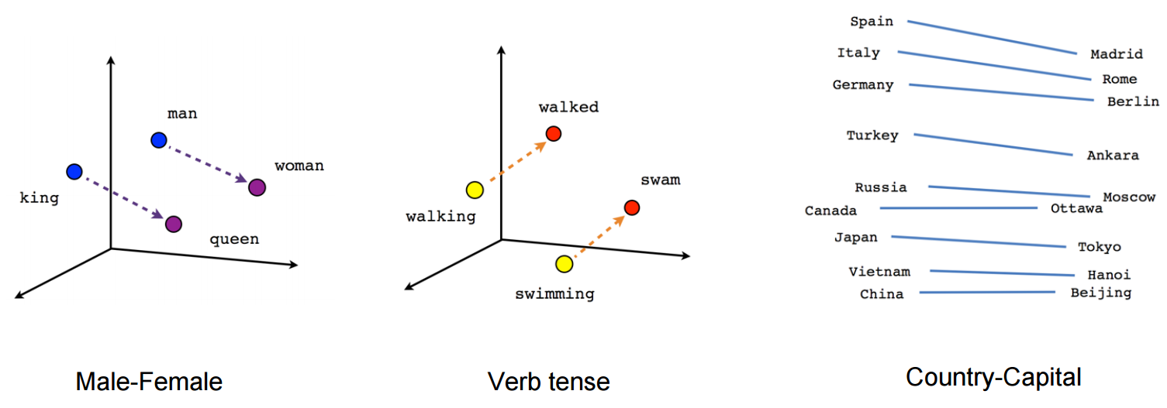
Word2Vec
– One-Hot-Kodierung ist ineffizient auf großem Wörterbuch (großer, dünnbesetzter Vektor)
– Alternative: Einbettungen wie Word2Vec
  Einbettung wird erlernt, Vektor beschreibt Position im Raum
  Distanzen und Position der Wörter beschreiben Beziehungen und semantische Bedeutungen
Bildquelle: https://www.tensorflow.org/images/linear-relationships.png, CC BY 4
Tensorflow Tutorial „Vector Representations of Words“: https://www.tensorflow.org/tutorials/representation/word2vec

Slide 72
Übersicht
- Grundlagen
- Rekurrente Neuronen
- Strukturen von RNNs
- Trainieren von RNNs
- LSTMs / GRUs
- Beispiele für die Verwendung von RNNs
© FH AACHEN
<Foliennummer>
Notes:
<Foliennummer>

Slide 73
Beispiele für die Verwendung von RNNs
- MNIST Classifier mit (verschiedenen) RNNs
- Zeitreihenvorhersage mit RNNs
- Erstellen „kreativer“ Zeitreihen mit RNNs
Die Beispiele zeigen wir auf dem Jupyter Hub
(Ihr findet sie auch im Ilias)

Slide 74
Vielen Dank für die Aufmerksamkeit!
Fragen?

